Slide 1
化け物だらけの
博物館を作ろう
※単眼のサメの写真が出てくるので注意
Notes:
「化け物だらけの博物館を作ろう」
企画説明をさせていただきます

Slide 2
目次
概要
テーマ・ビジュアルコンセプト
キャラクター紹介
世界観の核心設定（ネタバレ）
ゲームシステムの詳細

Slide 3
１.概要
・ジャンル
・参考タイトル
・あらすじ

Slide 4
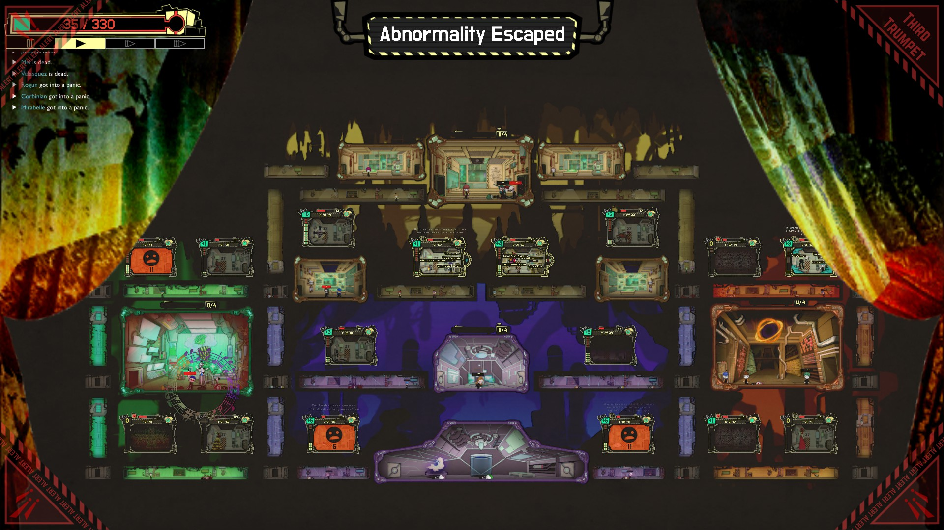
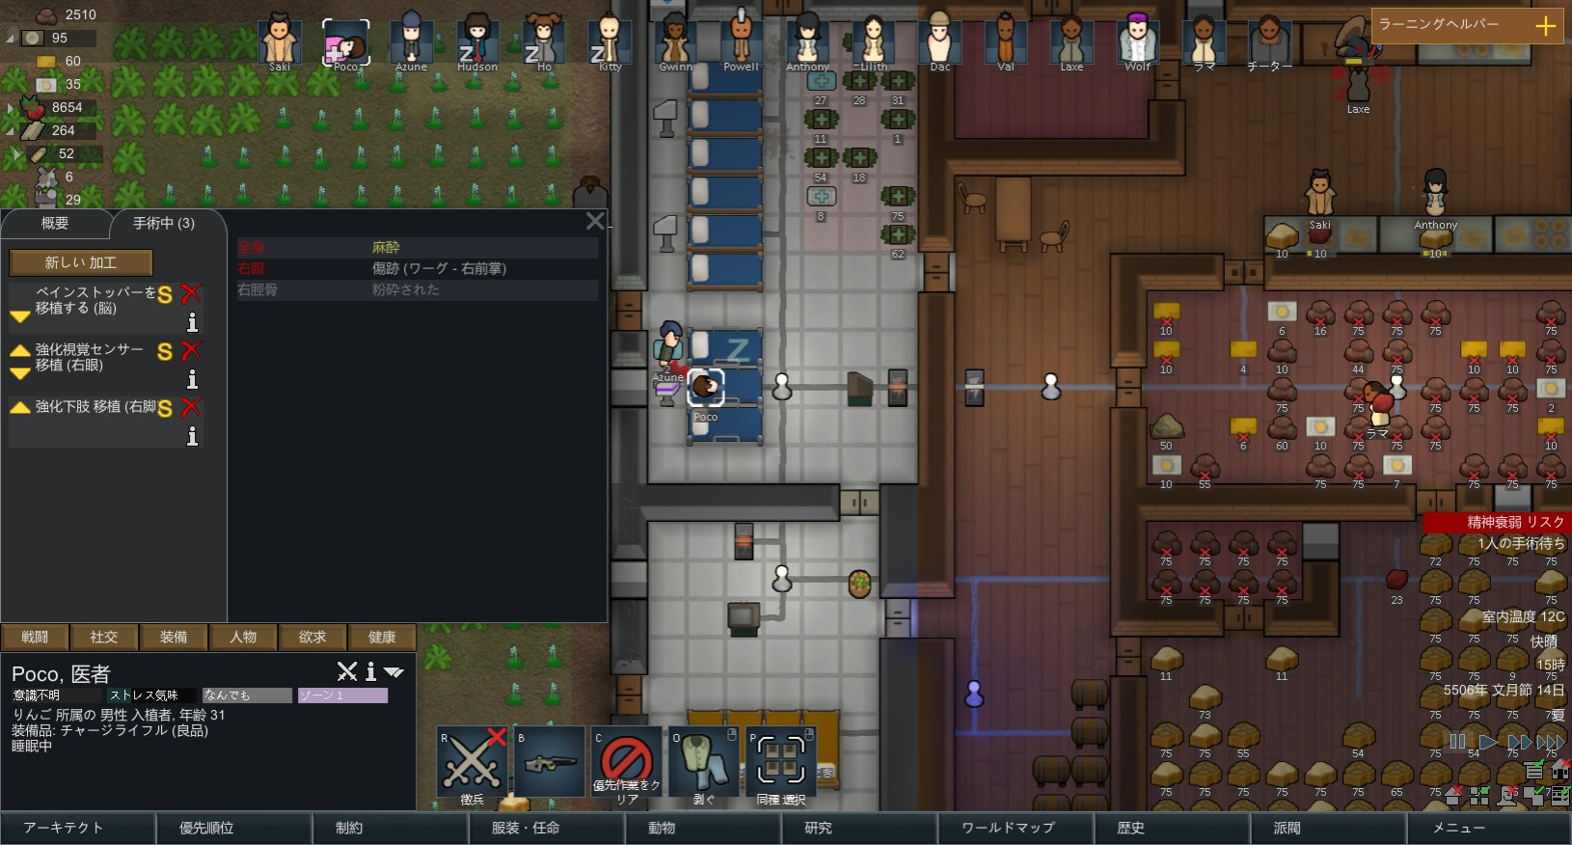
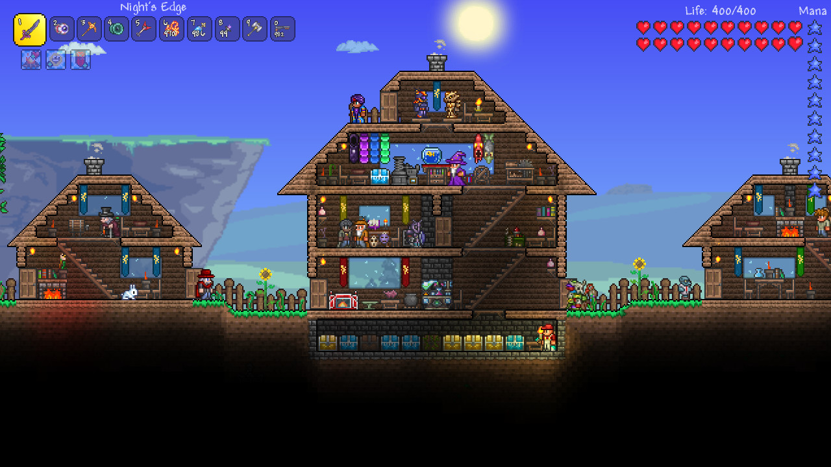
概要
ジャンル：
  博物館経営シム＋サンドボックス＋ちょっとTRPG
  2Dグリッド横スクロール
参考タイトル：
  Lobotomy Corporation
  RimWorld
  Terraria
  Slay the Spire

Slide 5


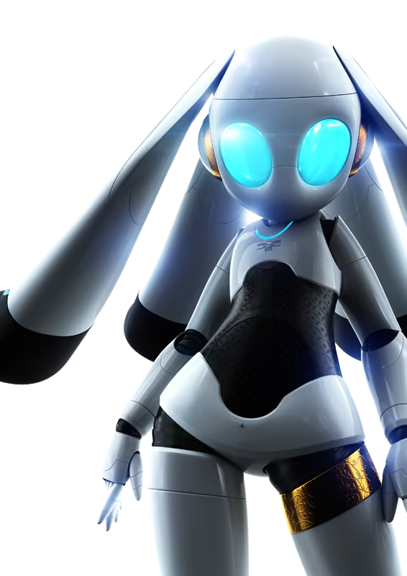

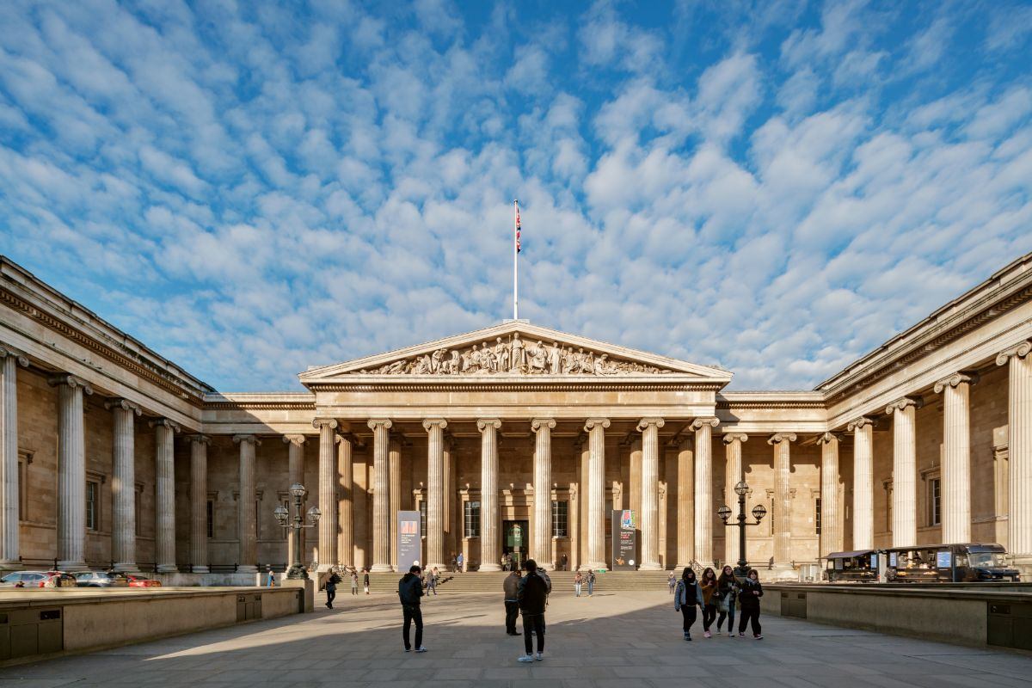
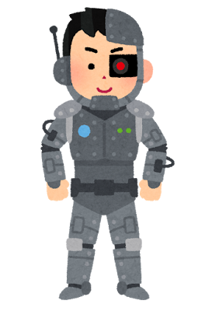





あらすじ
惑星に不時着した「イリヤ」が記憶を取り戻す
  帰らなければならない。しかしどこから来たのかわからない。
  果たすべき「約束」とは？
未知の星・未知のオブジェクトを調査する
弱小赤字博物館を立て直す
博物館スタッフ一同
約束が…
赤字すぎてヤバい
生きたまま解剖したい
早く帰らなきゃ…
働いて
修理代返せ
君は今日から
展示品だよ
偶然拾う＆修理→復活but記憶喪失
Notes:
あらすじについて説明します。
話の主軸となるのはこのソ連風味なサイボーグ宇宙飛行士「イリヤ」という男です。
彼が乗っていた宇宙船はとある星に墜落しました。その衝撃で彼は宇宙船もろとも爆発し、ズタボロに壊れて記憶も飛んでしまいました。
しかしそこで彼を拾って修理したのが、舞台となる博物館、そこの学芸員である「ヴェスナ」
意識を取り戻した彼が覚えていたことはたった二つ：「果たすべき約束があること」、「そのために今すぐ帰らなければならない」こと
博物館は、彼の記憶を取り戻す協力をする代わりに、展示物になってもらうという契約を持ち掛けます。

Slide 6
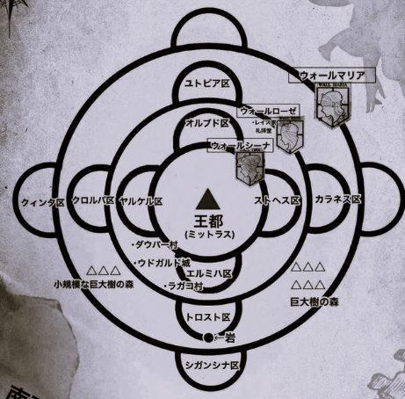
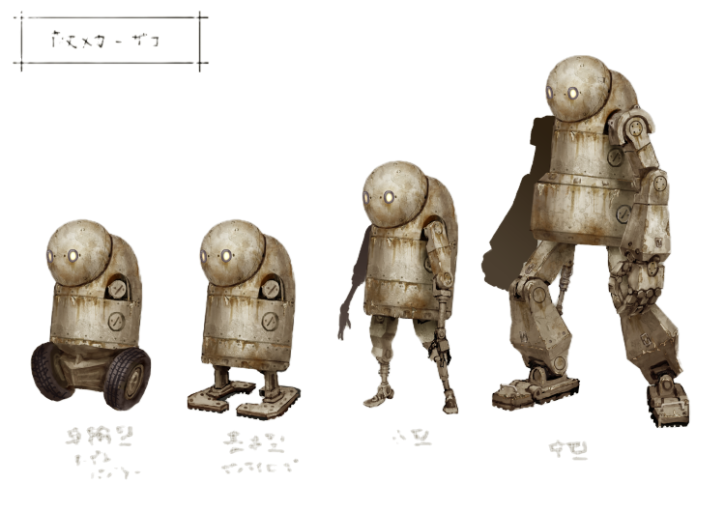
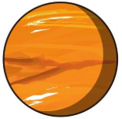

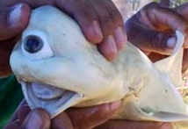
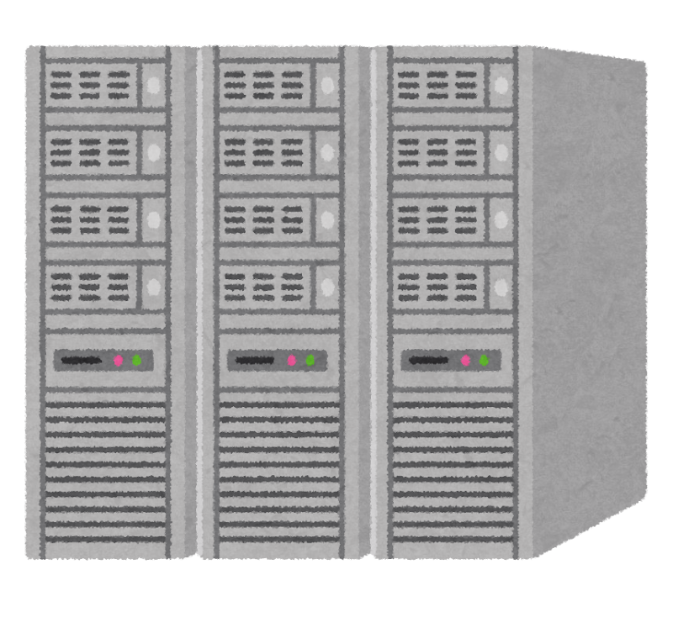
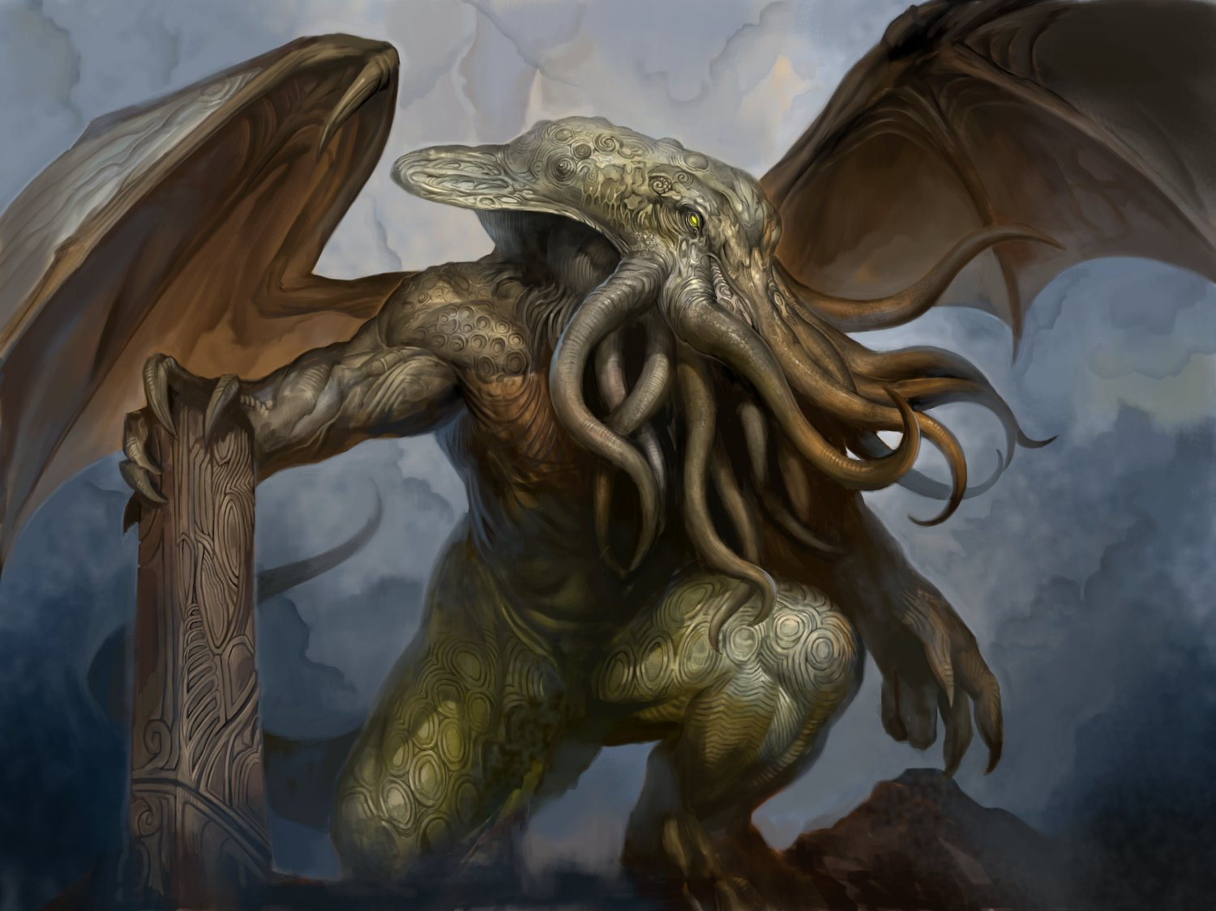

魑魅魍魎の星
※イメージ画像
舞台となるコロニーは機械の街
Notes:
舞台についての説明
まさに魑魅魍魎の星
コロニーと呼ばれる共同体を作っています：国というほど大きくはないけど、街というほど小さくはない。しょっちゅう襲われる
博物館は電子生命体が多く住むコロニーに存在
治安は良いが、非常にルールが厳しいトップダウン型監視社会

Slide 7
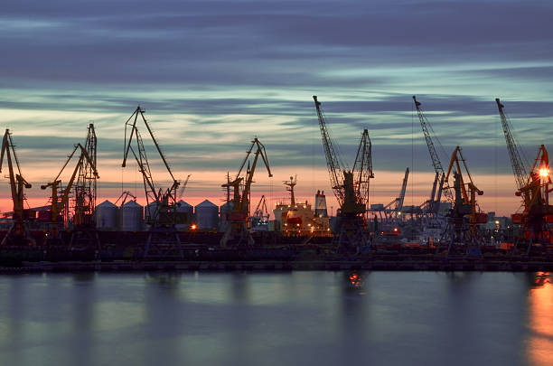
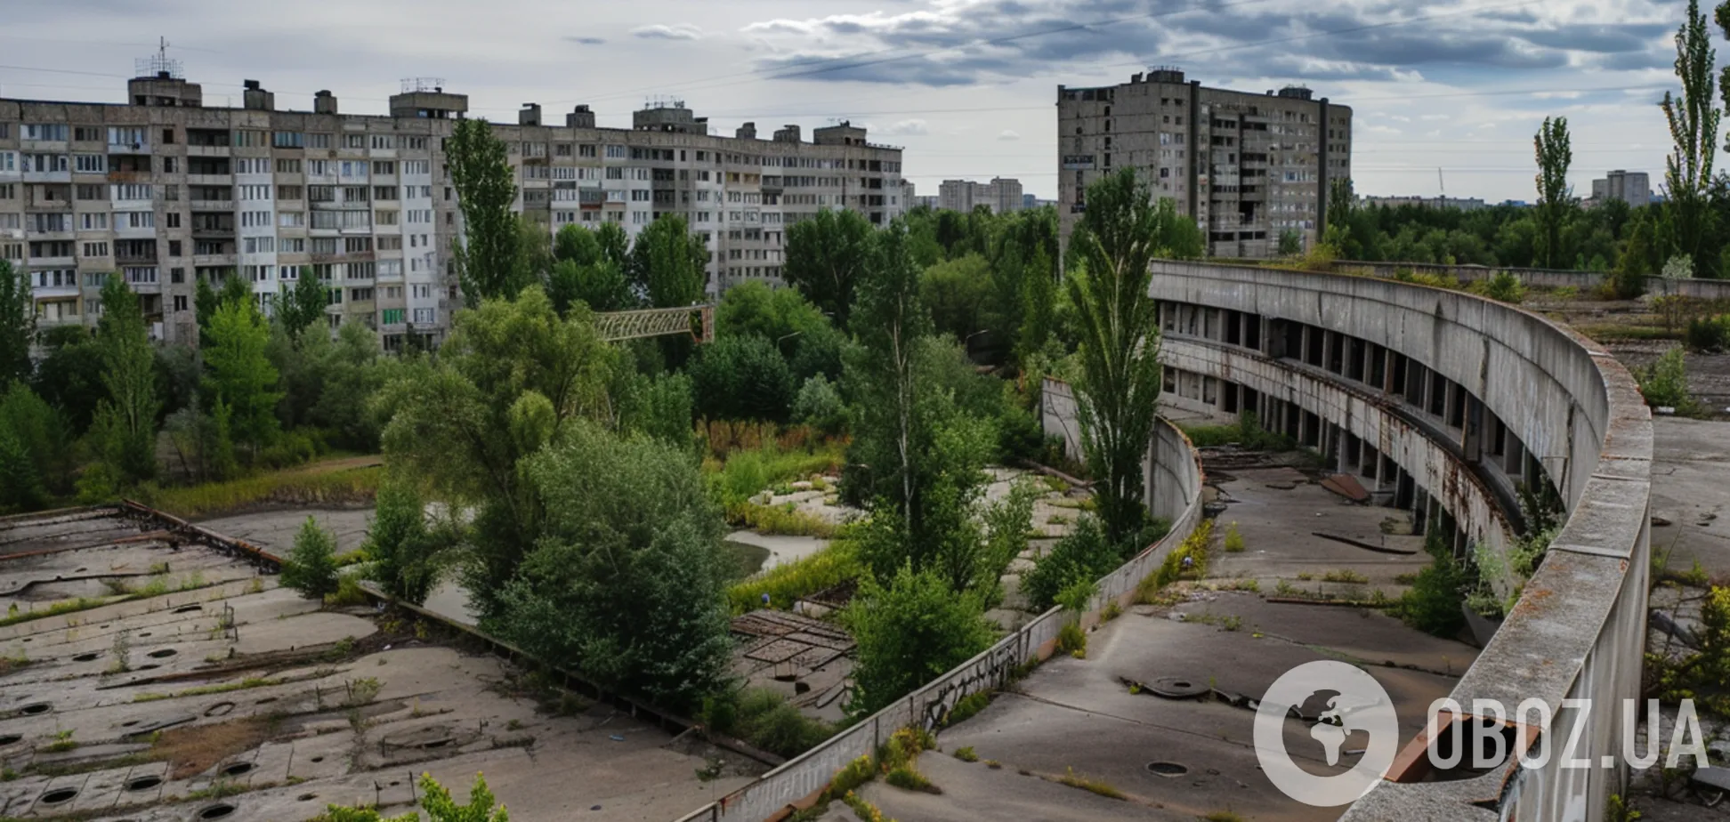
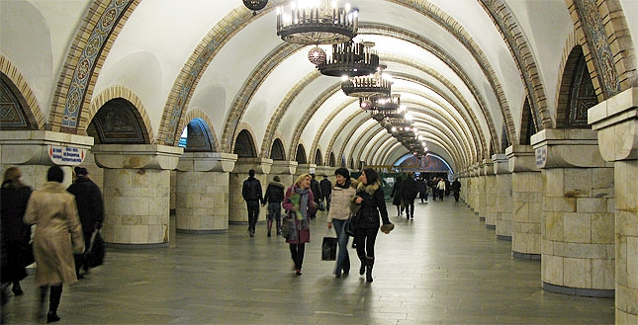
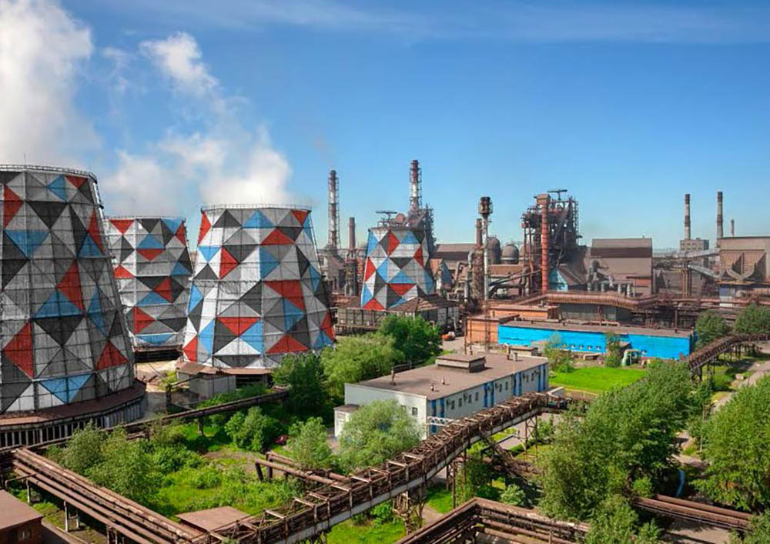
クライマックス
超危険地帯
ギリ文明が及ぶ範囲
博物館
旧閉鎖都市
工場地帯
港
地下鉄
地下研究所
Notes:
学芸員ヴェスナが外部調査をする
ステージはこんな感じ
博物館から始まり東から西へ、危険地帯の奥へと
それぞれの場所でアノマリーを収集する
ステージごとに役割がある
・港町：他の組織やコロニーとの交易・連絡
・工場地帯：武器や防具の強化イベント
・地下鉄：西の都市への移動手段。危険地帯に突入し、誰もいなくなる。思いっきりホラーがやりたい
・旧閉鎖都市：すべての真実が明らかに
・地下研究所：ラスボス戦

Slide 8
2.テーマ・コンセプト

Slide 9
もしもSCP財団が見世物やってたら？
あいつらの資金源どこよ？→見世物にしたら儲かりそう
Lobotomy Corporationみたいな忙しいシムがやりたい
あつ森みたいな箱庭・クラフトも捨てがたい
内装や間取りを考えて、自分だけの博物館を作ろう！

Slide 10
目指したい
40～50年代風レトロフューチャー、ギアパンク
  服装や建築は昔
  アナログ方面に進化した未来。
ブルータリズム建築
  共産主義国で良く見られる。日本だと中銀ビルとか？
軍事・工業技術がメインテーマ
ちょっとダークなカートゥーン
メルヘンなロシア建築がすき

Slide 11
キャラクター

Slide 13
機械と肉体が融合してる男
体はボロボロ＆だいぶ記憶がない
祖国を救うために宇宙の調査に来た。確か。
絶対に成さなければならない任務があり、そのために今すぐ国に帰らなければと焦っているが、任務の内容は全く覚えていない。
凡人を自覚。地道で泥臭い仕事ぶり

Slide 14
メカ娘ども
博物館のスタッフ
ロシア語で春、夏、秋、冬という意味の4きょうだい
自我を持ったのは最近なので、アニマ社会の中ではまだ子ども
明らかに宝石の国の影響を受けている

Slide 15
世界観設定

Slide 16
ネタバレ
実は人類文明が滅んだ数百年後の地球でした！
もう手遅れだねぇ故郷帰れないねぇ（これがやりたいだけ）

Slide 17
イリヤ・イゴーレヴィチの「任務」とは？
Notes:
ナロディヤ連邦という国の技術者で軍人でした。
「祖国のために」というのは表向きで、
「帰らなければならない理由」

Slide 18
なんで数百年生きてたんですか
不死身のバケモンだから

Slide 19
アノマリーって何
人類がタイムマシン作ったせいで発生

Slide 20
人類はどうなった？
アノマリーに負けて衰弱
強化したりして生き残った

Slide 21
博物館スタッフは何者？
自分のことを生きた魂だと思っているAIたち。

Slide 22
客が死にまくる博物館とか誰が行くねん
医療技術がすごいので、客は死なない説
終わり散らかしてる世界において、博物館が人々の唯一の救い、みたいなある種宗教的な地位を得る→殉教を覚悟してる説
なんなら外の世界より安全説
客の死を異常だと思わないように認識改変するアノマリーを仕入れる説
防具借りたり治療受けるのは有料だけど、生身なら無料で入れる説（要約：貧乏人は死ぬ）
なんかいいアイデアあったらくれ

